Slide 1
Bản quyền thuộc về: FB Hương Thảo - 0965.407.598
Chào mừng các em
đến với tiết Toán

Slide 2
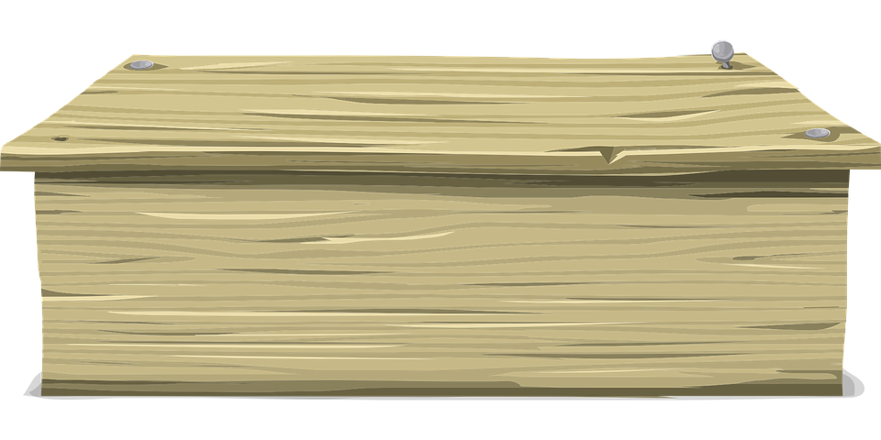
34 - 8 =
A. 26
B. 27
Ngày hôm sau . The next day

Slide 3
45 + 50 =
A. 94
B. 95
Ngày hôm sau . The next day

Slide 4
25 + 65 - 40 =
A. 40
B. 50
Ngày hôm sau . The next day

Slide 5
100 - 30 =
A. 70
B. 60
Ngày hôm sau . The next day

Slide 6
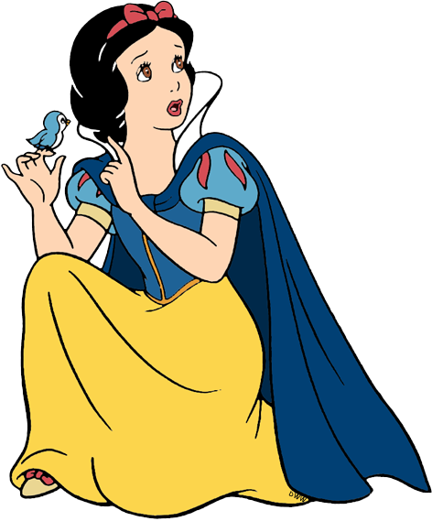
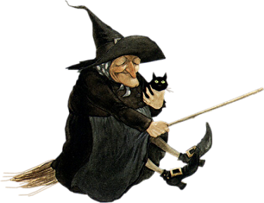

Slide 7
Bài 25: Điểm, đoạn thẳng, đường thẳng, đường cong, ba điểm thẳng hàng

Slide 8
Tiết 1

Slide 9
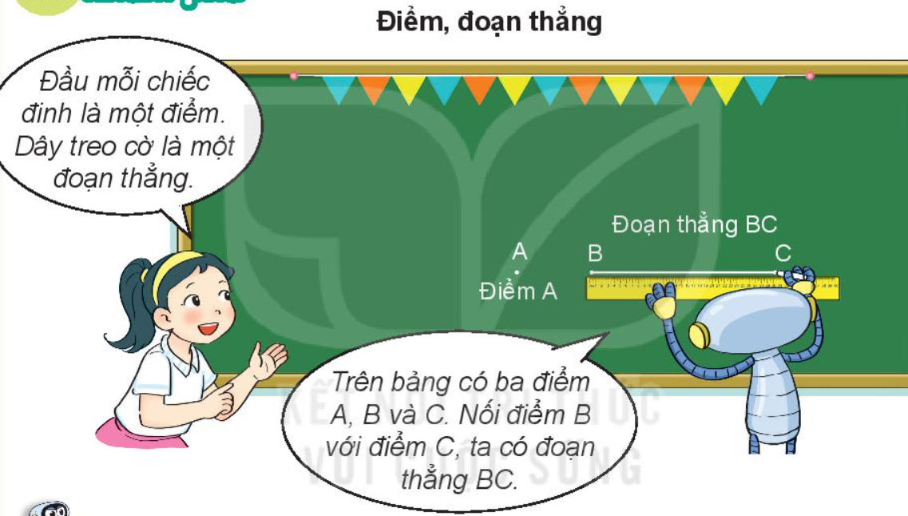

Slide 10
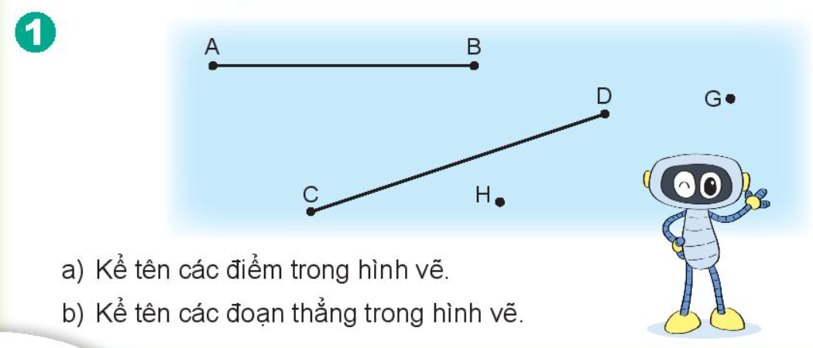
a. Trên hình vẽ có 6 điểm: A, B, C, D, G, H
b. Có các đoạn thẳng là: AB, CD

Slide 11
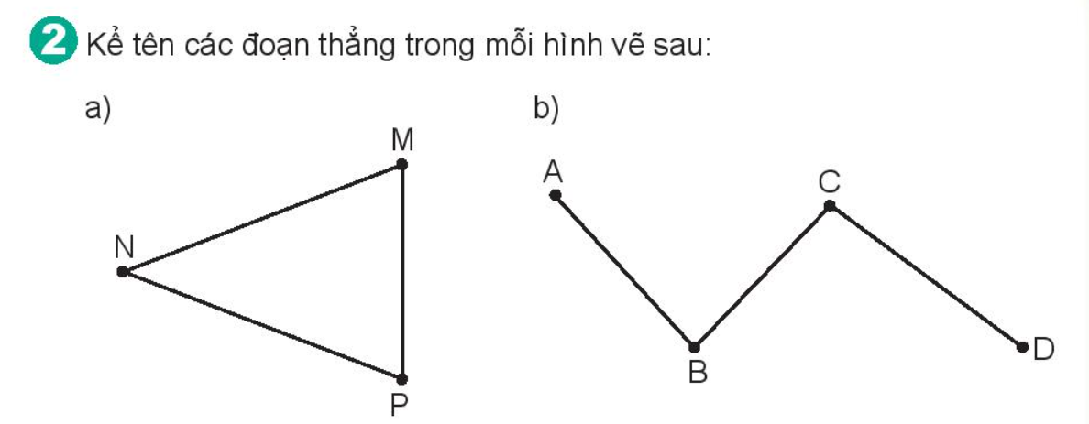
a. Các đoạn thẳng trong hình a là: MN, MP
b. Các đoạn thẳng trong hình b là: AB, BC và CD

Slide 14
Tiết 2

Slide 16
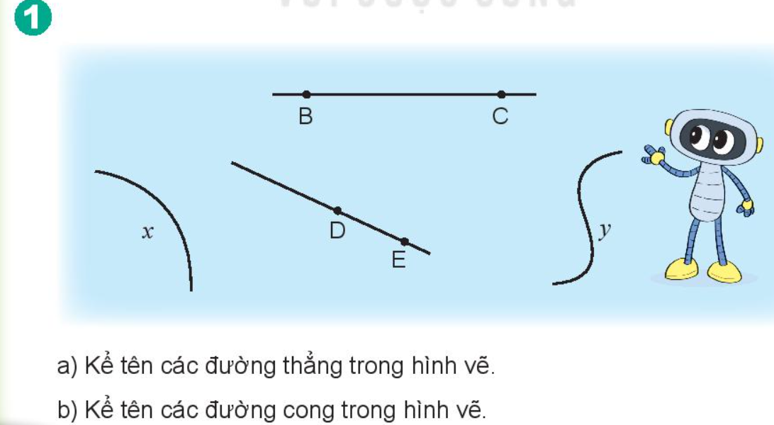
a. Các đường thẳng trong hình vẽ là: BC, DE
b. Các đường cong trong hình vẽ là: x

Slide 17
Đ
S

Slide 18
Ba điểm thằng hàng trong hình vẽ là: A, H, M

Slide 20
Chúc các thầy cô mạnh khoẻ
Chúc các con chăm ngoan
Liên hệ giáo án:
FB: Hương Thảo
Gmail: tranthao121006@gmail.com

